Slide 1
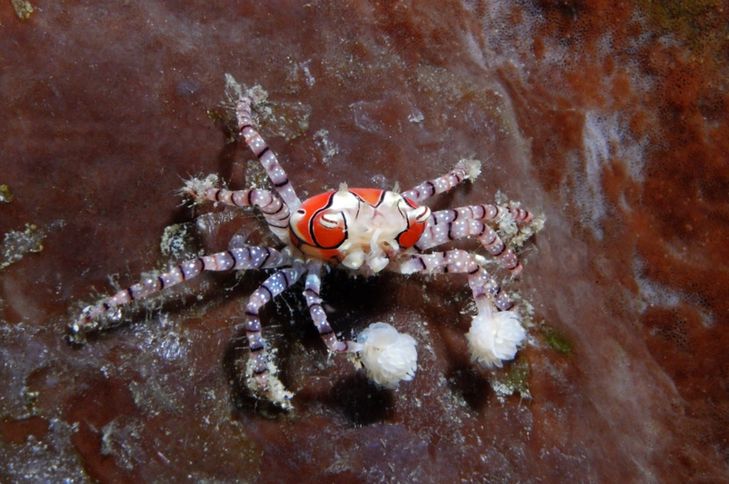
Abwehrbereitschaft eines Tieres

Slide 2
Der Tierpfleger muss das Verhalten seiner Pfleglinge genau kennen
Kenntnis der natürlichen Verhaltensweise
Individuelles Verhalten
Objektive Beurteilung der Situation
Schutz für Pfleglinge
Schutz für Tierpfleger

Slide 3
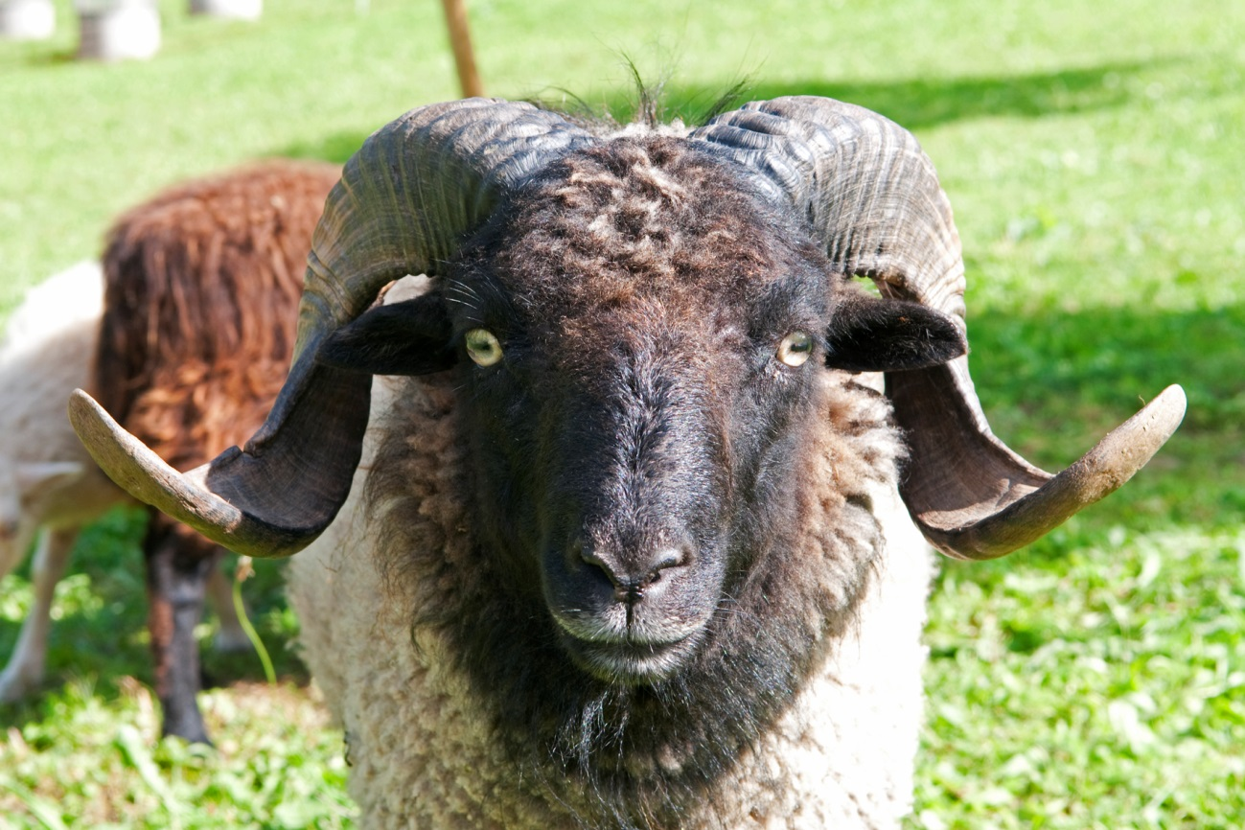
Wo hat das Tier seine «Waffe» ?
Wie ist seine Abwehrbereitschaft ?

Slide 4
Beim Fang mit der Hand tritt immer eine für das Tier psychische und physische Belastung ein.
Daher ist es sinnvoll die arteigene Verhaltensweise der Tiere genau zu kennen.
Mit Geduld oder situativ entsprechend schnell und Einfühlungsvermögen, Sachverstand und Präzision vorgehen
Das Tier versucht mit Angriff oder Flucht zu reagieren dies bedeutet Stress, selbst für gut eingewöhnte Tiere
Bei längeren Behandlungen in Krankheitsfällen kann es nötig werden ein Tier mehrfach nacheinander einzufangen. In dieser Situation können Vertrauensverluste auftreten.
Dem kann in Ausnahmefällen dadurch begegnet werden , dass revierfremde Fänger die «Arbeit» übernehmen
Notes:
In Krankheitsfällen Tier in kleineres Gehege umsetzen / Revierfremd = Beispiel mit Druk und Apfel

Slide 5
In der Regel sind Fangaktionen von Wildtieren und Manipulationen an Wildtieren nur gegen deren Willen und Wiederstand durchführbar
Das A und O ist eine gute Organisation und Koordination
Werkzeuge & Geräte müssen vorgängig auf ihre Funktionsfähigkeit überprüft werden
Die Zahl der Beteiligten ist auf das erforderliche Mindestmass zu beschränken
Der Ablauf soll gut durchdacht sein und mit allen Beteiligten abgesprochen werden
Jeder Beteiligte kennt seine Aufgaben und hält sich daran

Slide 6
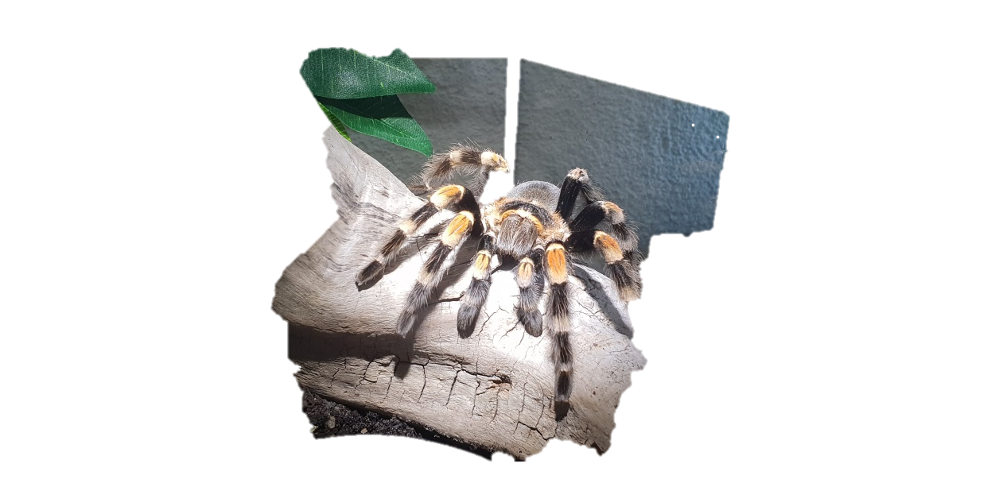
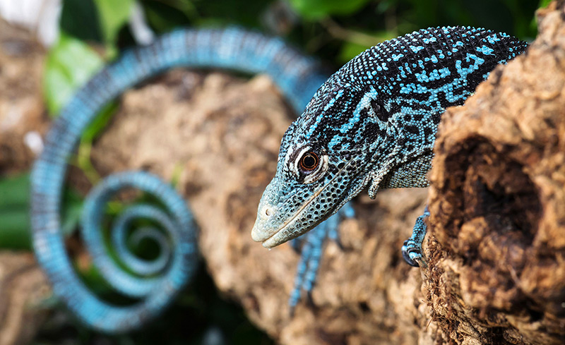
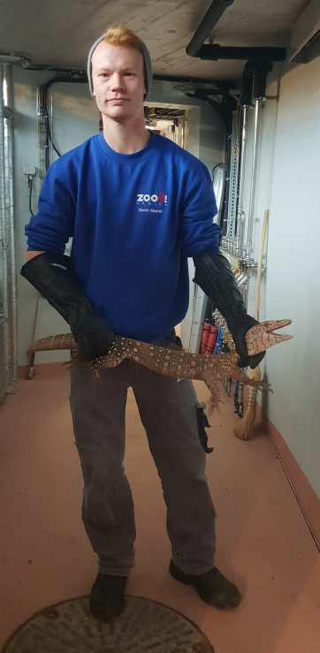
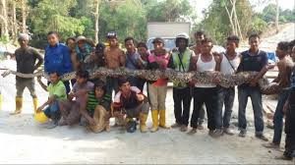
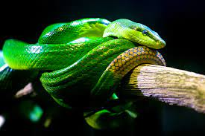
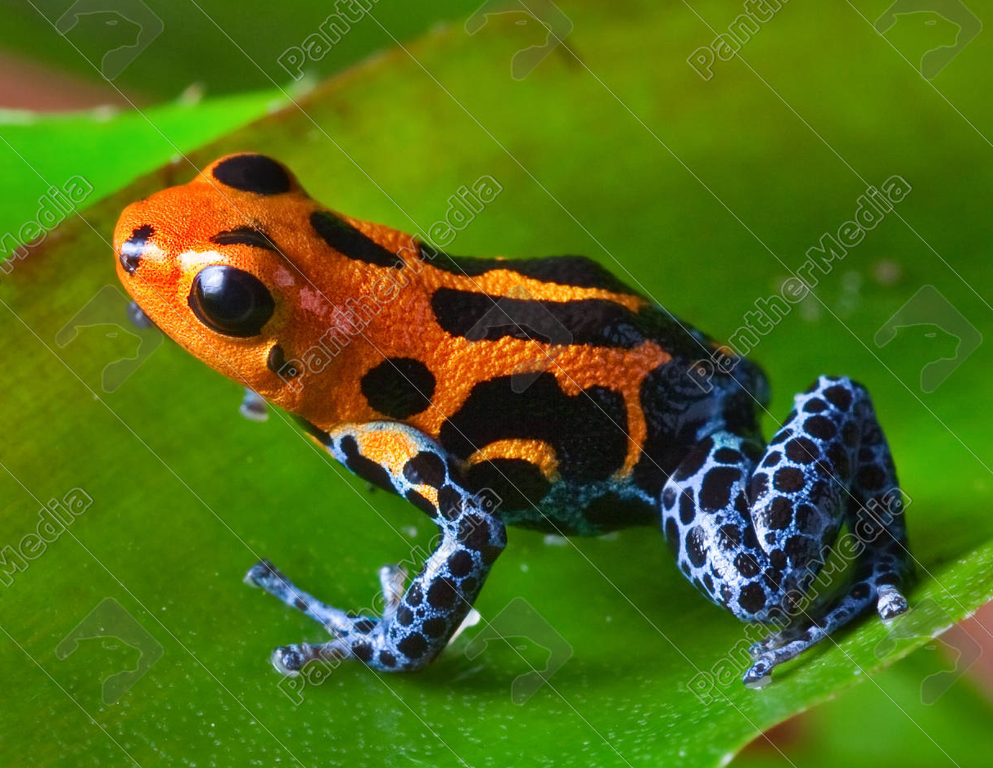
Insekten, Reptilien und Amphibien
Notes:
Krokodile und Echsen bis max 1m Körperlänge an der Schnauze oder am Nacken ergreifen, zweite Hand fixiert den Schwanz.
Ungiftige Schlangen per Hand, pro Meter eine Person

Slide 7
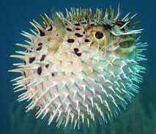
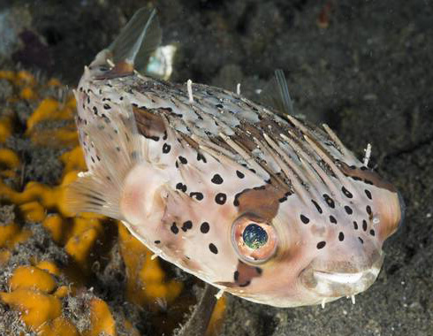
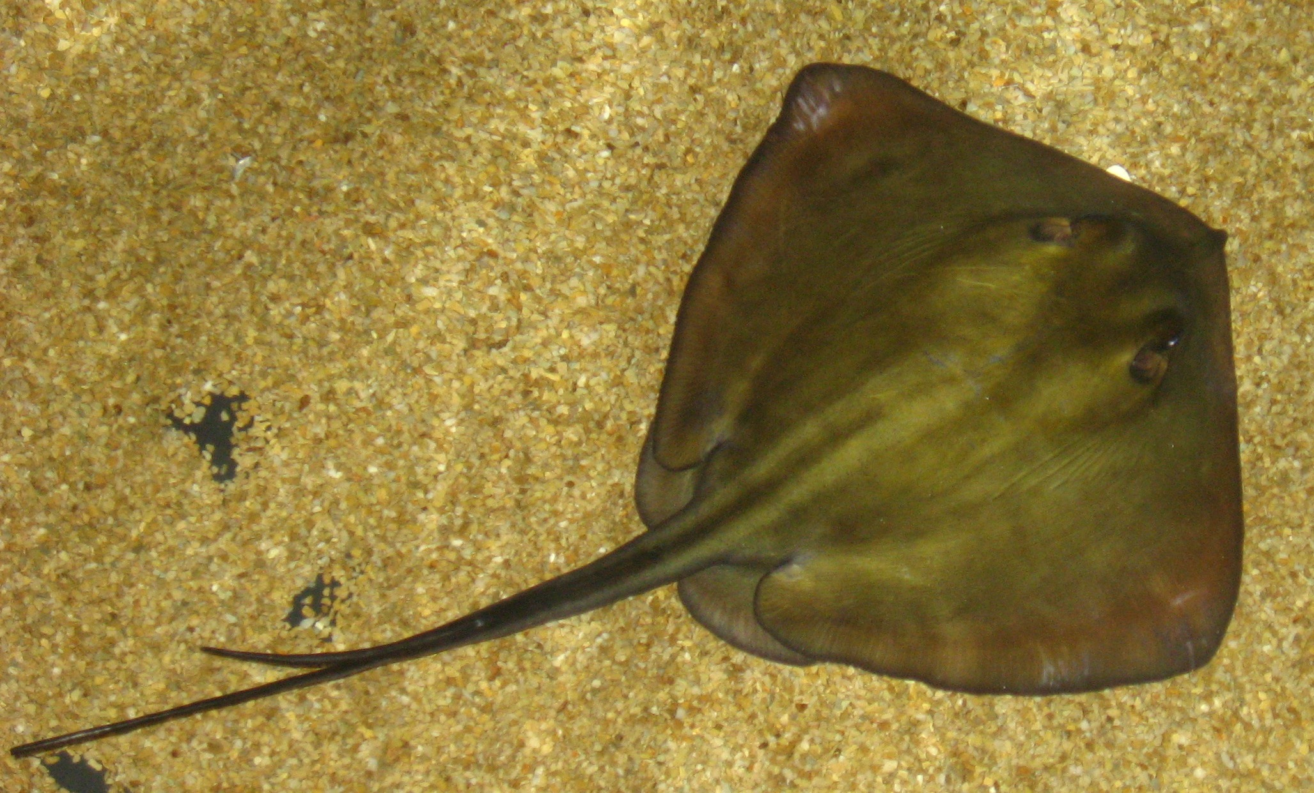
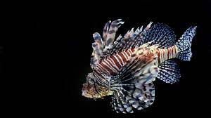
Fische

Slide 8
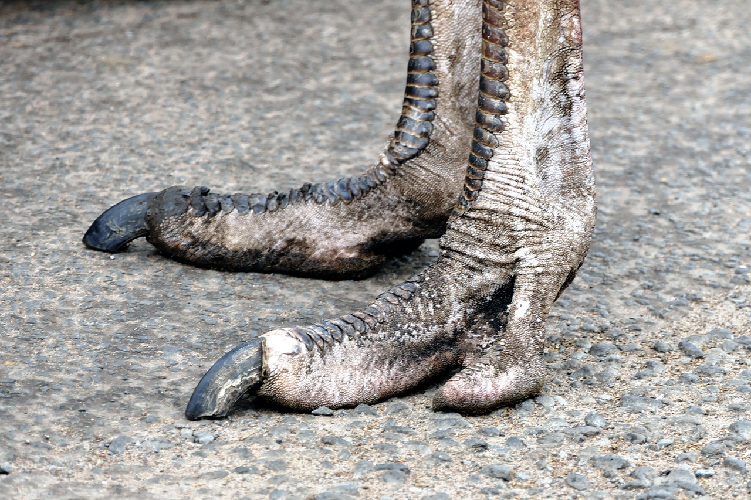
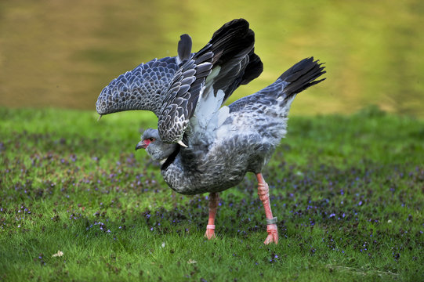
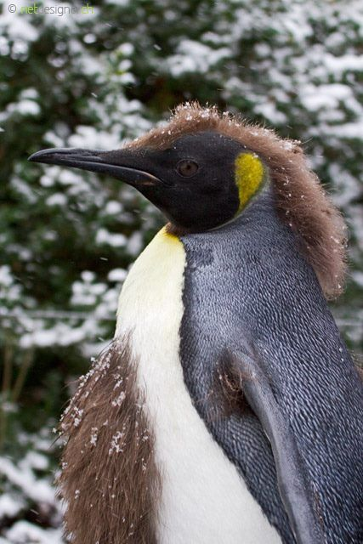
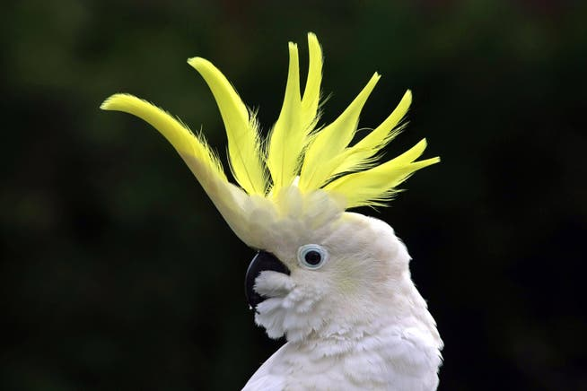
Vögel

Slide 9
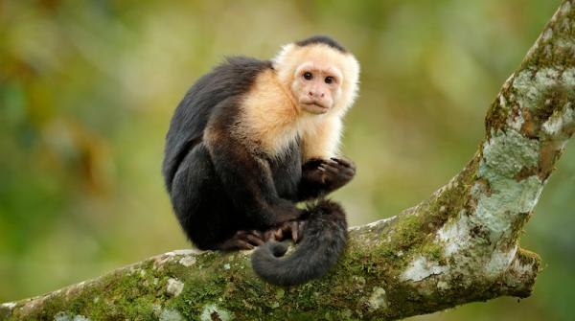
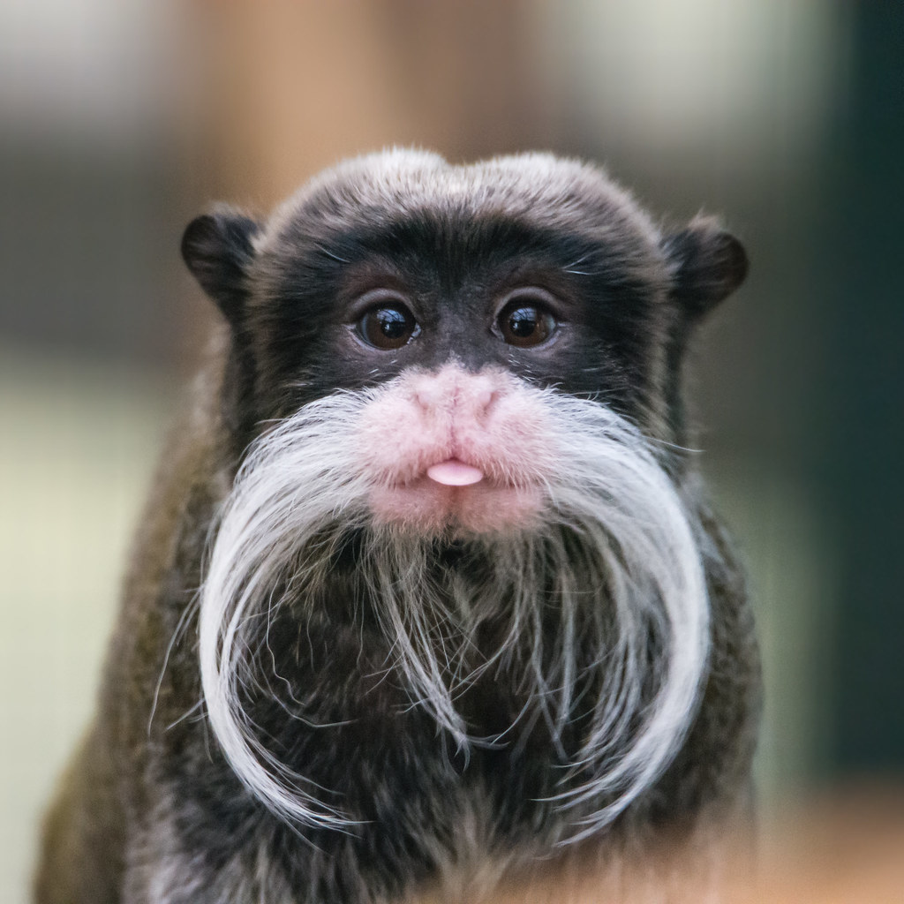
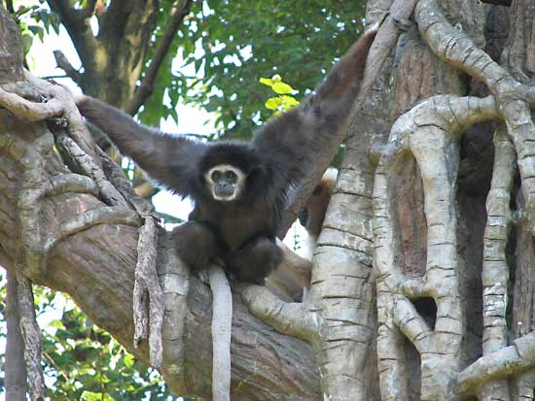
Affen
Notes:
Greifschwanz = zweite Hand
Tiere von Gruppe isolieren, sonst kann die Gruppe angreifen!

Slide 10
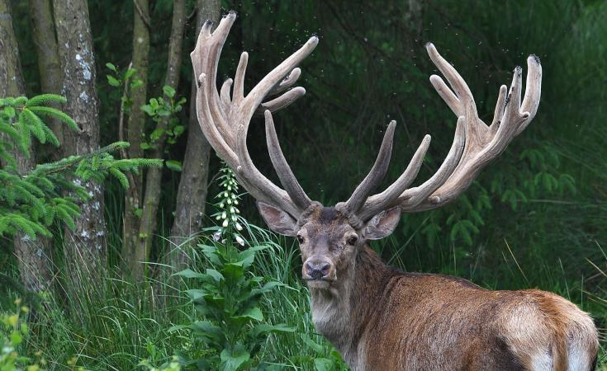
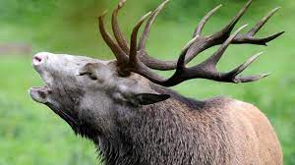
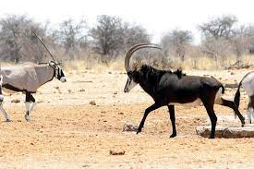
Gefahr von Hörner / Geweih / Hufen
Notes:
Kleinkamele zu zweit Hals und ohren

Slide 11
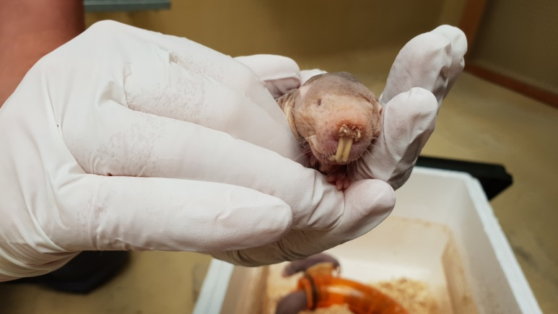
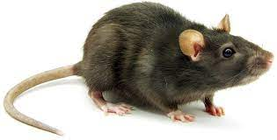
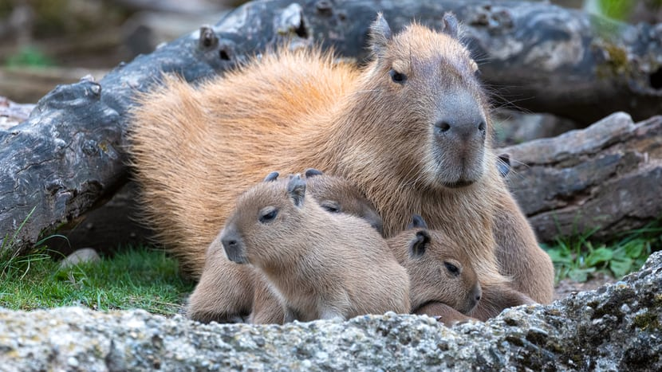
Nagetiere

Slide 12
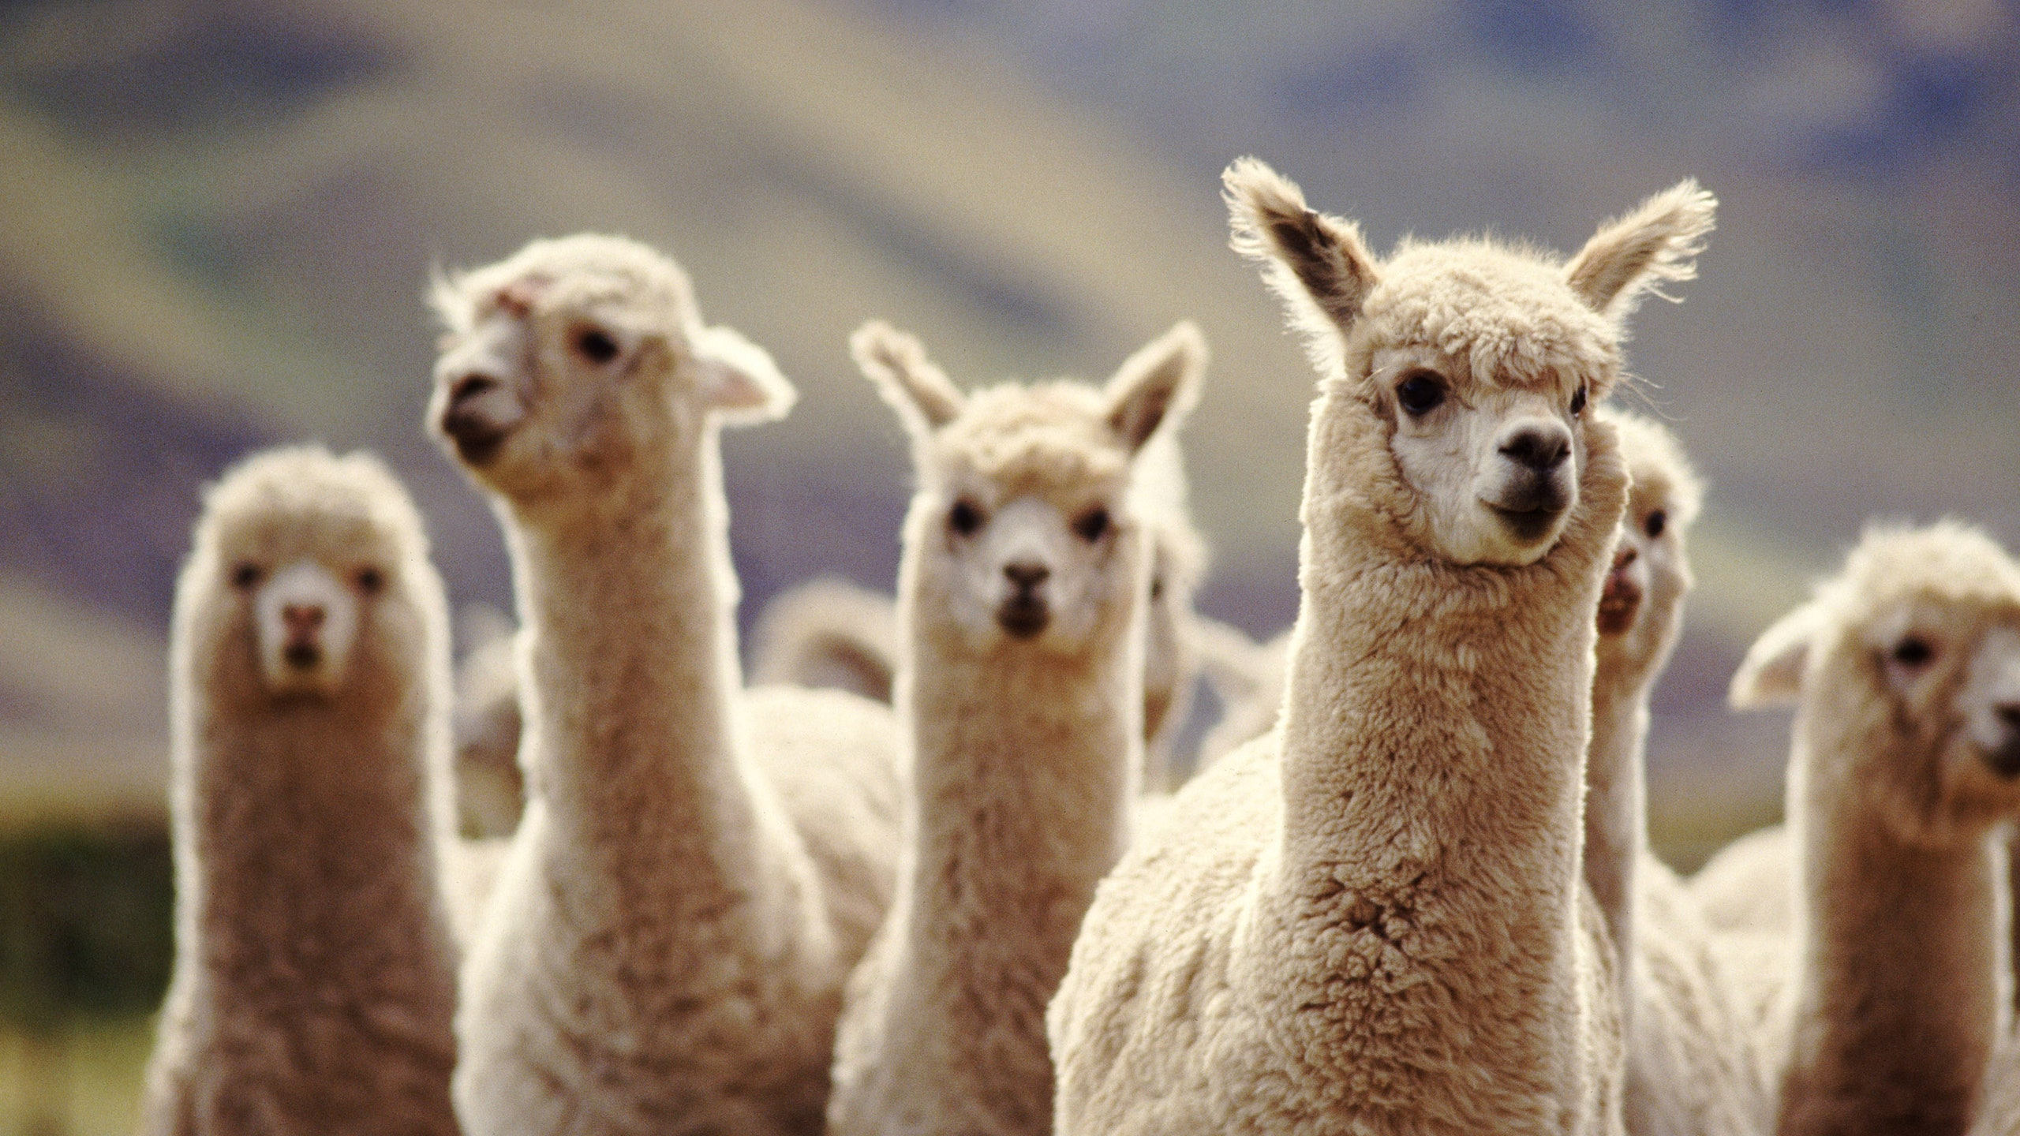
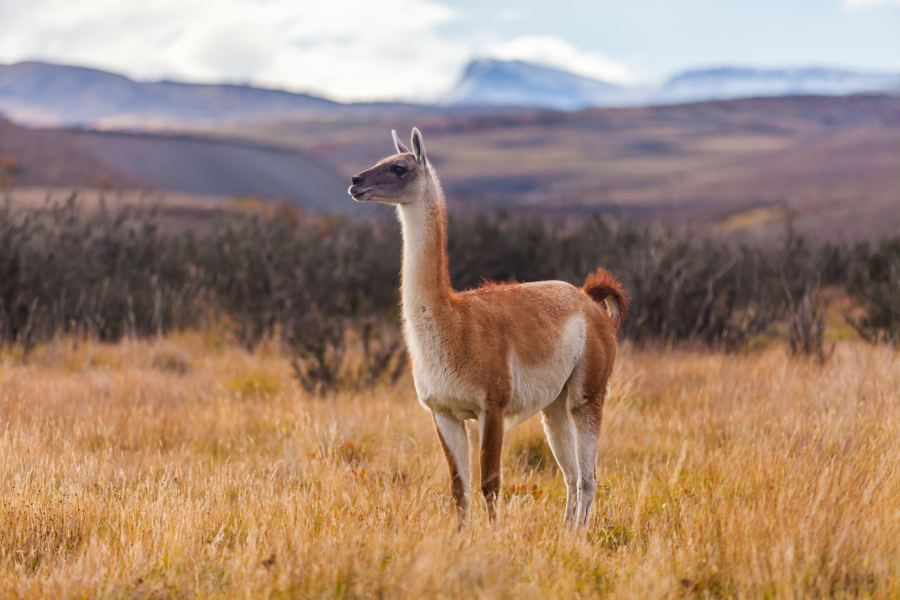
Kleinkameliden

Slide 13
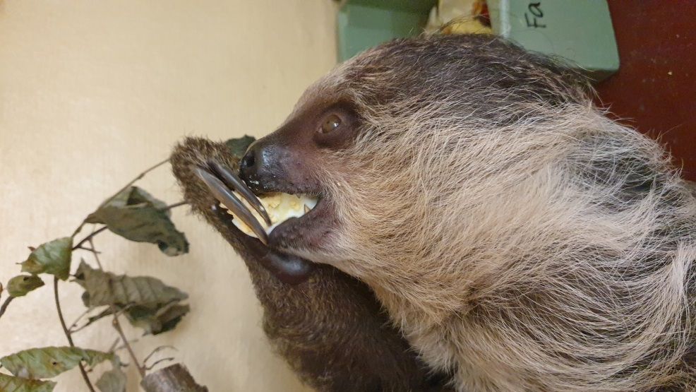
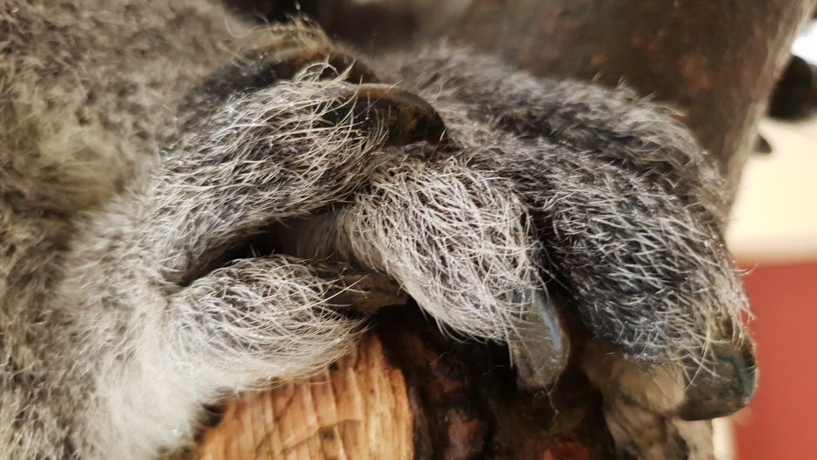
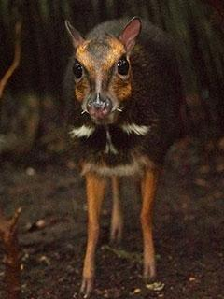
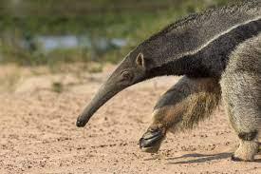

Slide 14
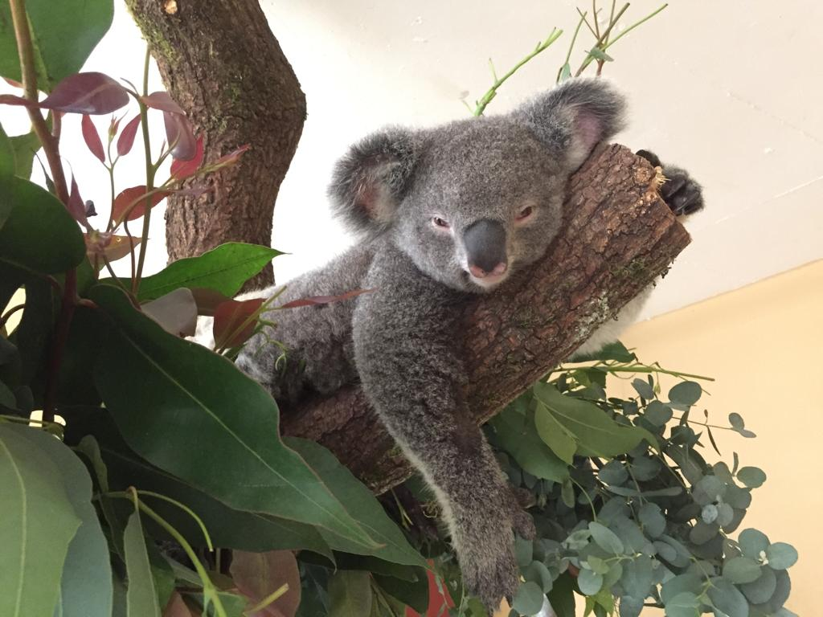
Setze dein Wissen ein und lass dich nicht täuschen

